Slide 1

Bài 16:
LUYỆN TẬP CHUNG

Slide 2
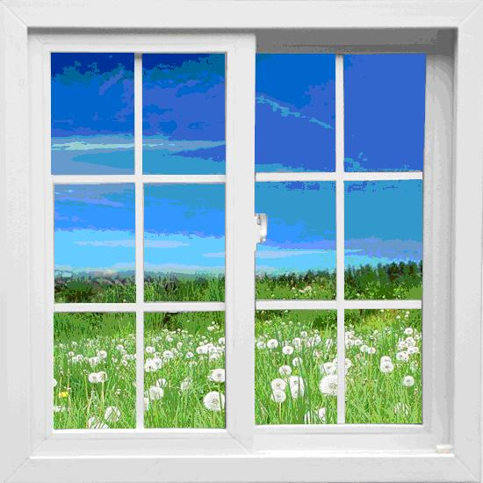


Ô CỬA BÍ MẬT
Trò chơi
1
2
3
4

Slide 3

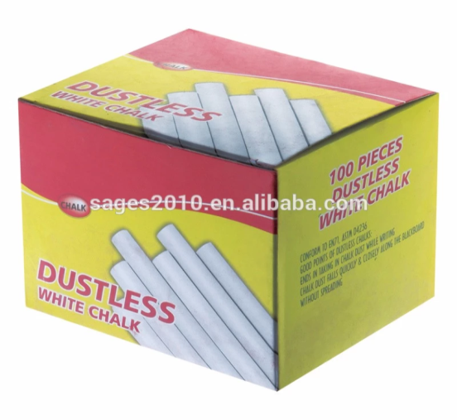
Hộp phấn này có hình dạng gì?
a. Khối hộp chữ nhật.
b. Khối lập phương.

Slide 4
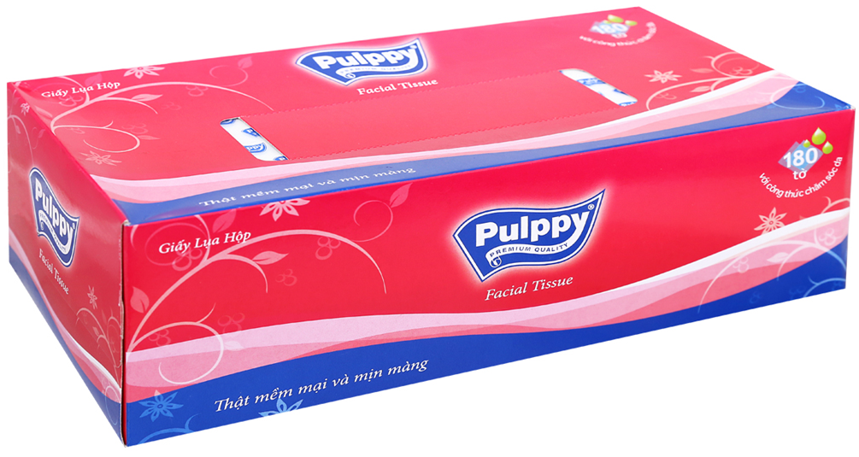
Hộp giấy ăn này có hình dạng gì?
a. Khối hộp chữ nhật
b. Khối lập phương

Slide 5
Em hãy kể tên một số đồ vật có dạng khối lập phương
mà em biết.

Slide 6
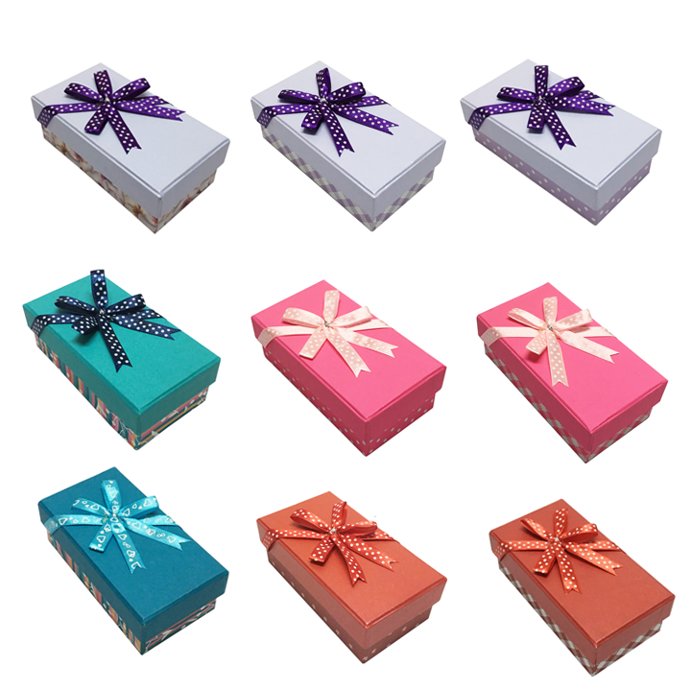
Các hộp quà bên có hình:
a. Khối lập phương
b. Khối hộp chữ nhật

Slide 7

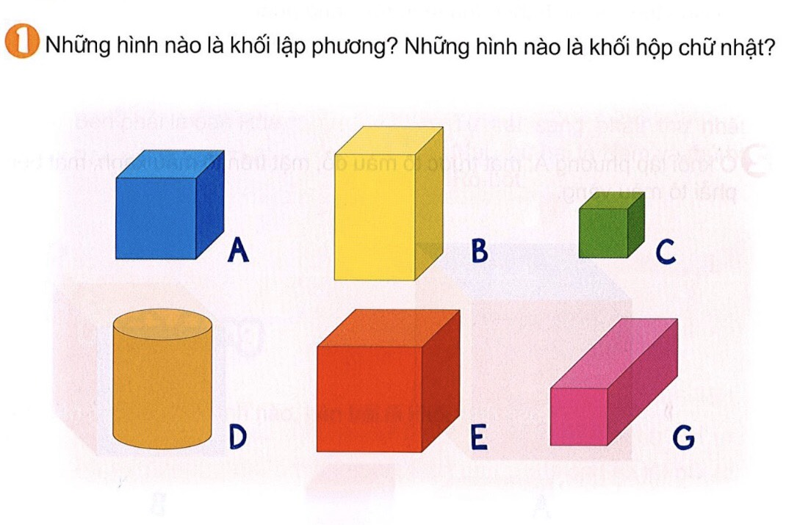

Slide 8
-Khối lập phương: A, C, E
-Khối hộp chữ nhật: B, G

Slide 9
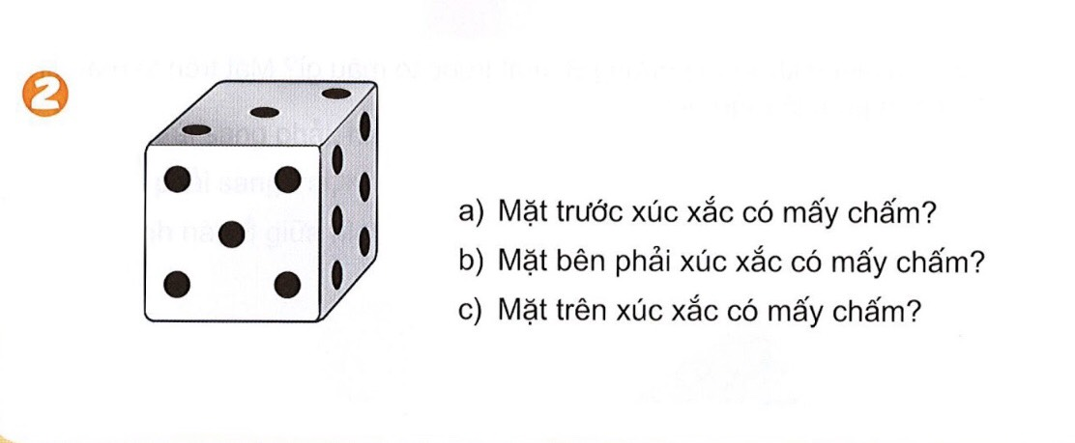
5 chấm
6 chấm
3 chấm

Slide 10
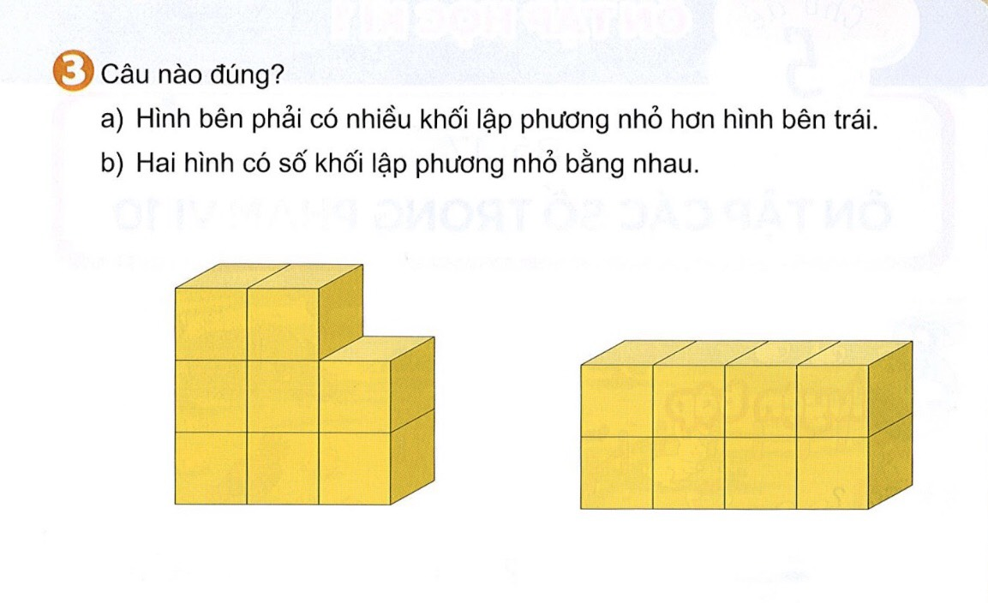
Câu b đúng

Slide 11
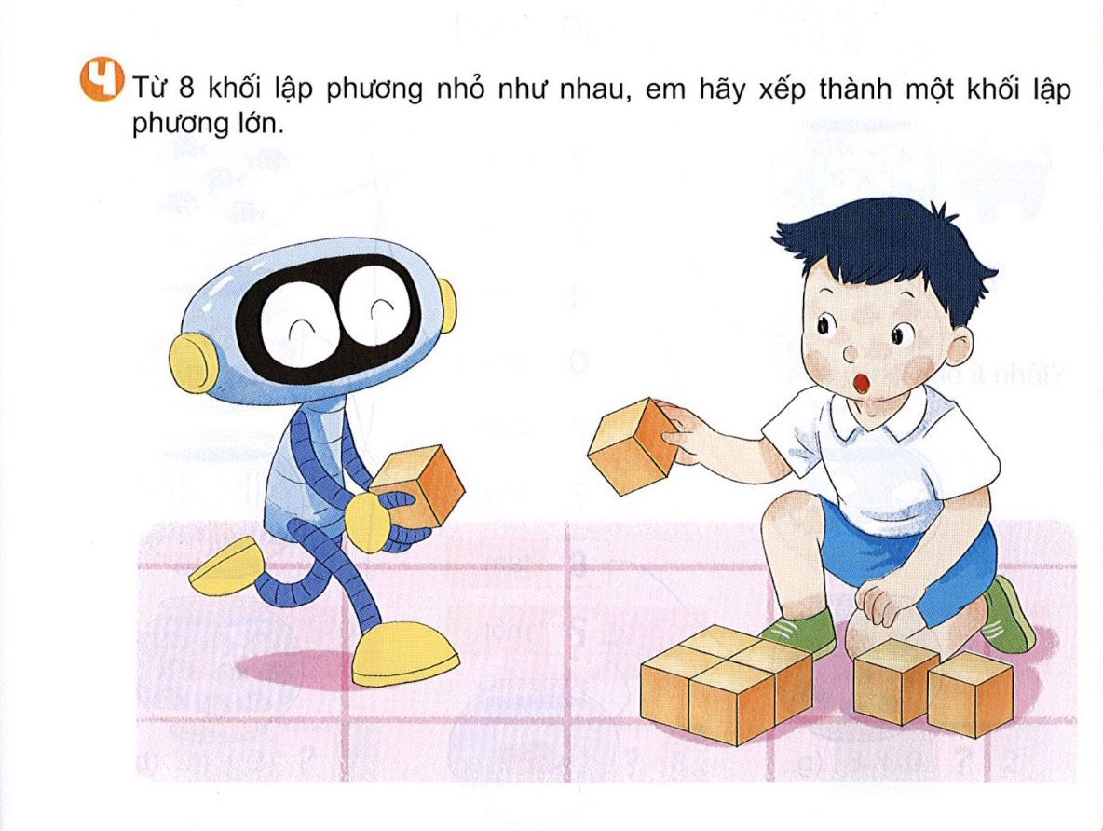
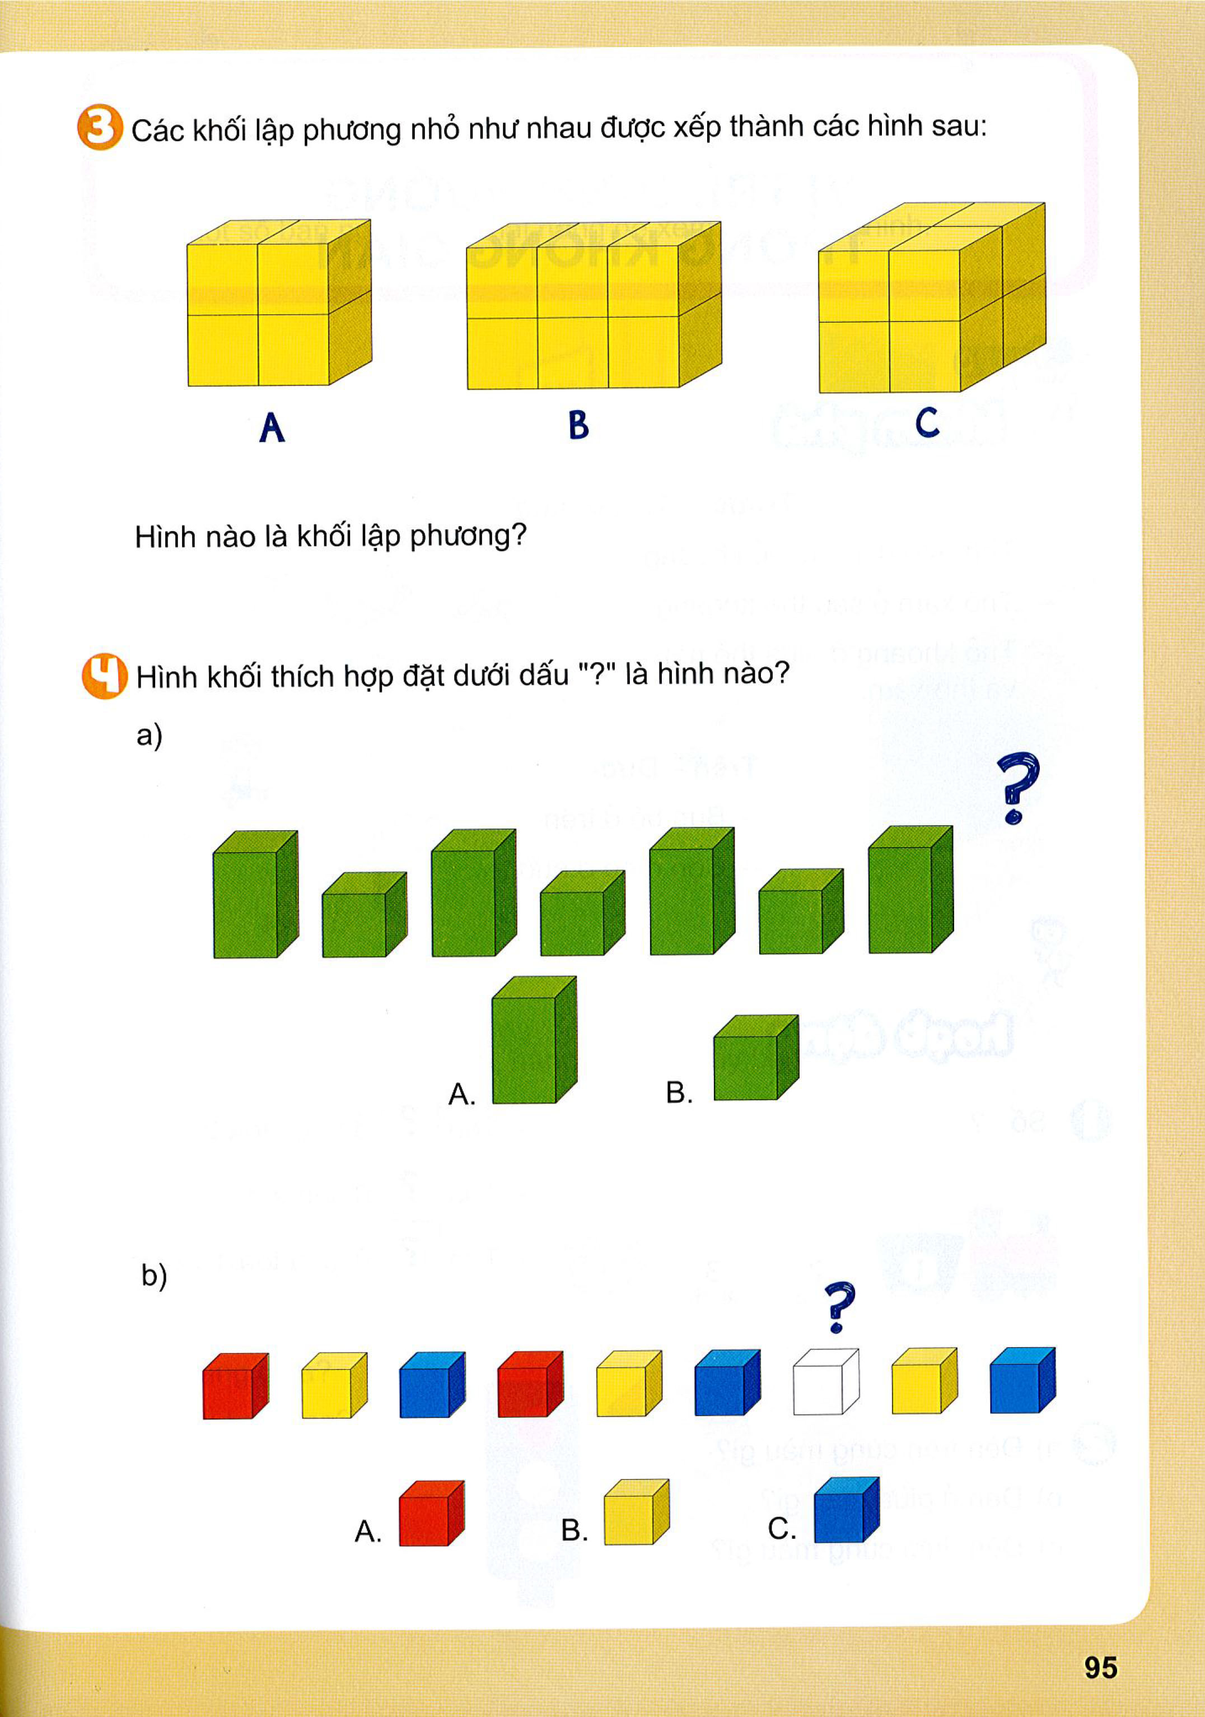

Slide 12
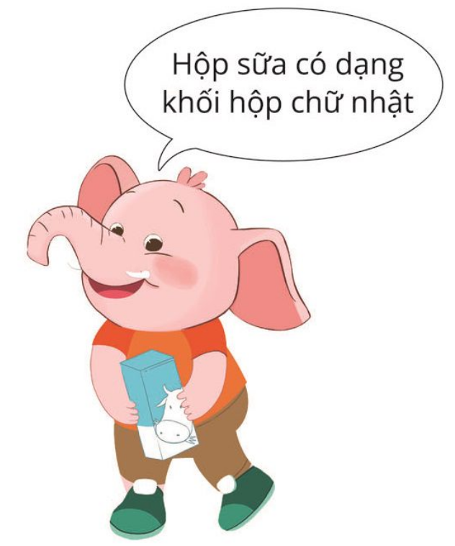
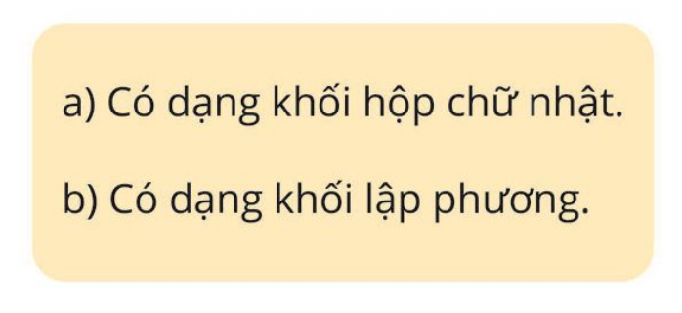
VẬN DỤNG
Kể tên các đồ vật trong thực tế:
VD: Hộp sữa có dạng hình gì?

Slide 13

Dặn dò

Slide 14





Tạm biệt và
hẹn gặp lại!

